Slide 1



Data ingestion e anomaly detection:
Il ciclo di vita del dato
Giovanni Sorice
25 Settembre, 2019
Esame di laurea triennale in Informatica
A.A 2018 / 2019

Slide 2



Indice
Introduzione
L’azienda
Il progetto
Tecnologie
Conclusioni
Giovanni Sorice – Il ciclo di vita del dato
1 of 14

Slide 3


Introduzione
Il dato
Dato grezzo:
Oggettivo
Non elaborato
Non organizzato
Dato come informazione:
Elaborato
Comparabile
Calato in un contesto
Utente | Accessi | Giorno
Rossi | 150 | 19/09
Rossi | 195 | 20/09
Rossi | 1000 | 24/09
Rossi | 210 | 25/09
Rossi | 170 | 26/09
1000
Giovanni Sorice – Il ciclo di vita del dato
2 of 14

Slide 4
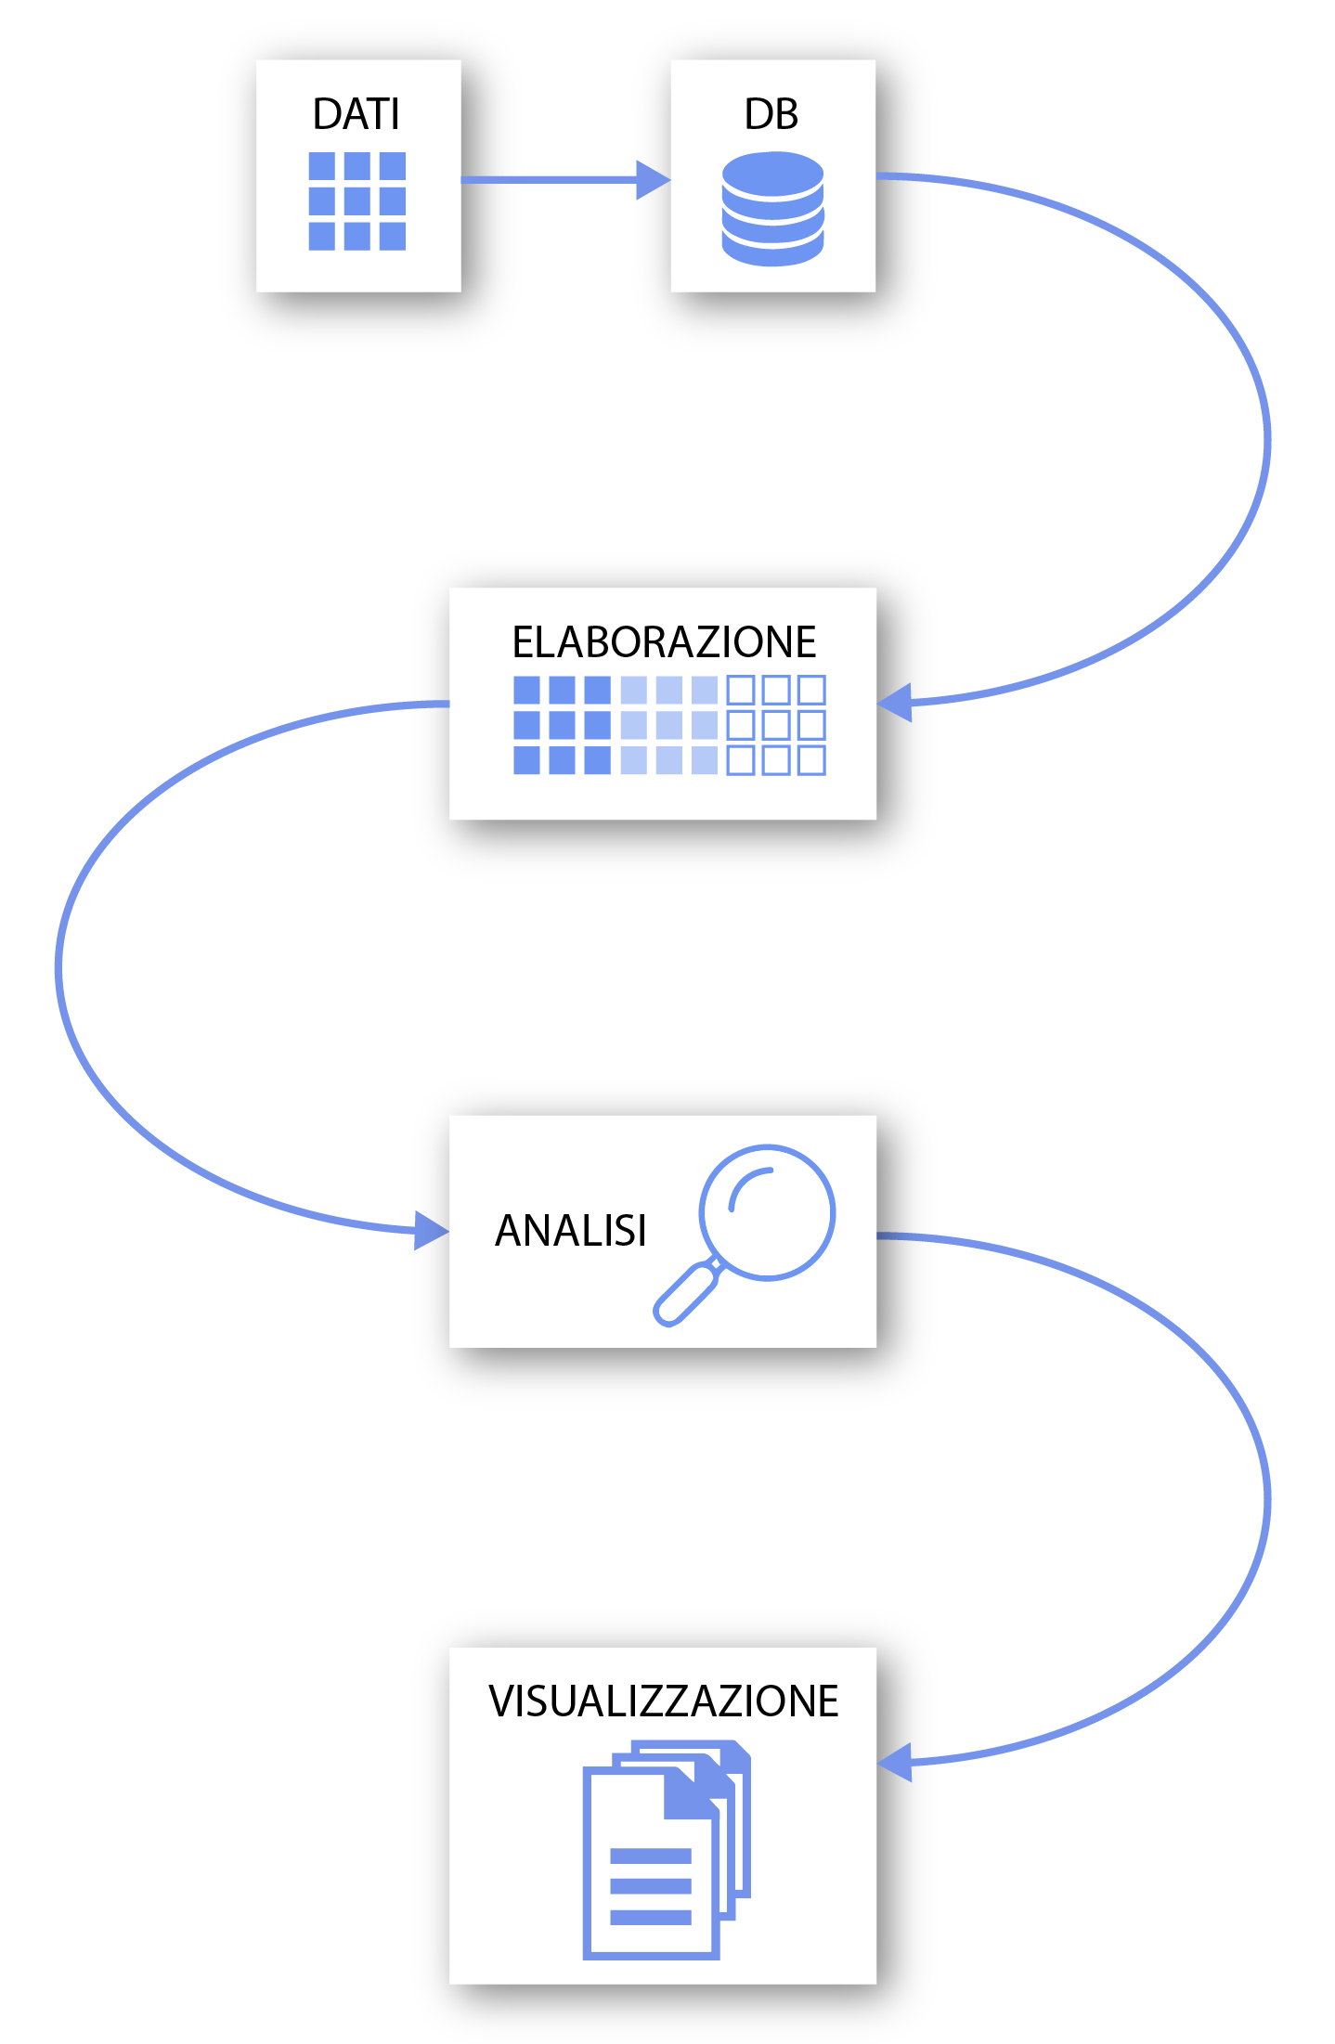
Introduzione
La gestione dei dati
Fasi
Data ingestion
Data processing
Data analysis
Data integration
Giovanni Sorice – Il ciclo di vita del dato
3 of 14

Slide 5
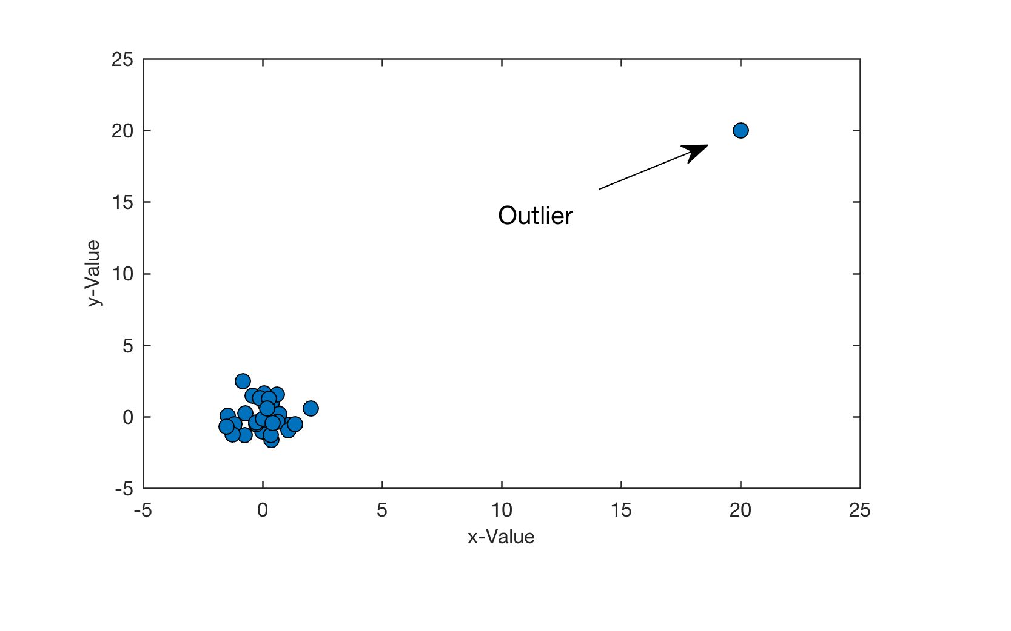
Introduzione
Anomaly detection
"…difformità della regola generale…"
Vocabolario Treccani
Giovanni Sorice – Il ciclo di vita del dato
4 of 14

Slide 6

L’azienda
Fondata nel 2013
Fatturato di 7,5 milioni nel 2017
150 dipendenti
Innovazione e dinamismo
Giovanni Sorice – Il ciclo di vita del dato
5 of 14

Slide 7

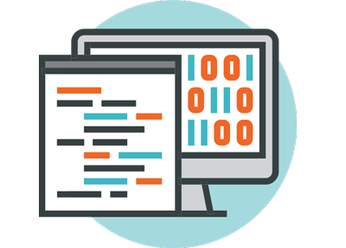

Il progetto
Gestione dei dati
Rilevamento delle anomalie
Analisi dei dati
Problemi
Giovanni Sorice – Il ciclo di vita del dato
6 of 14

Slide 8
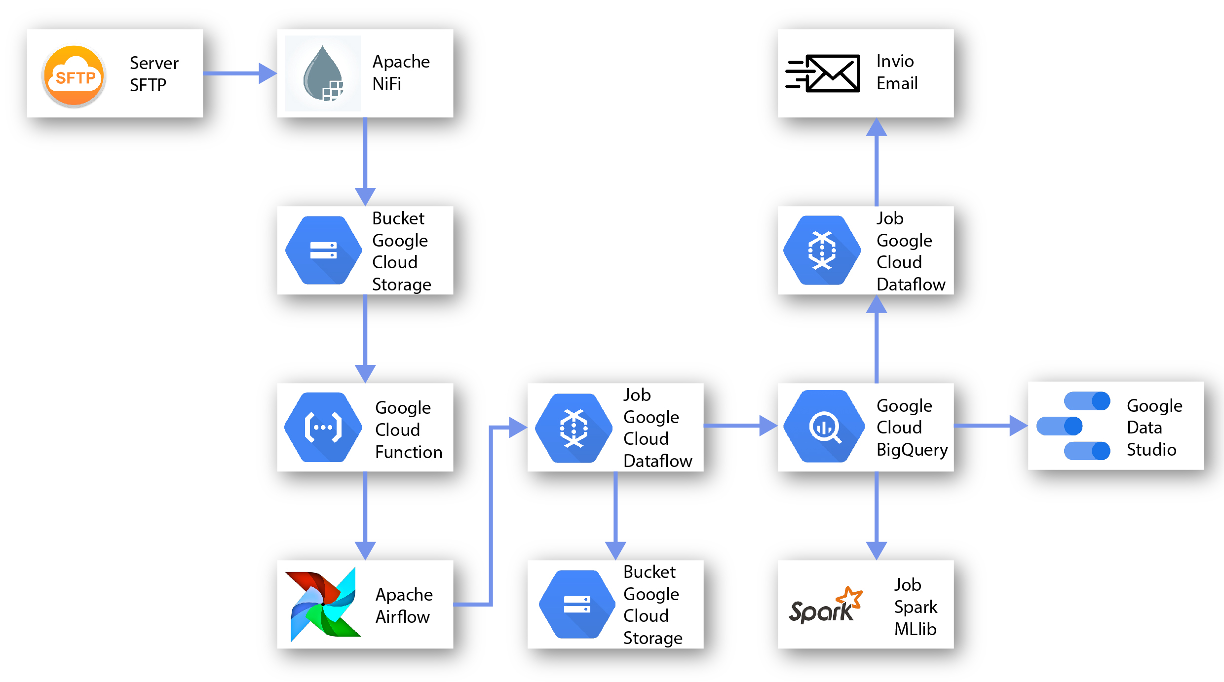
Integrazione
7 of 14
XX of YY
Giovanni Sorice – Il ciclo di vita del dato
Giovanni Sorice – Il ciclo di vita del dato

Slide 9
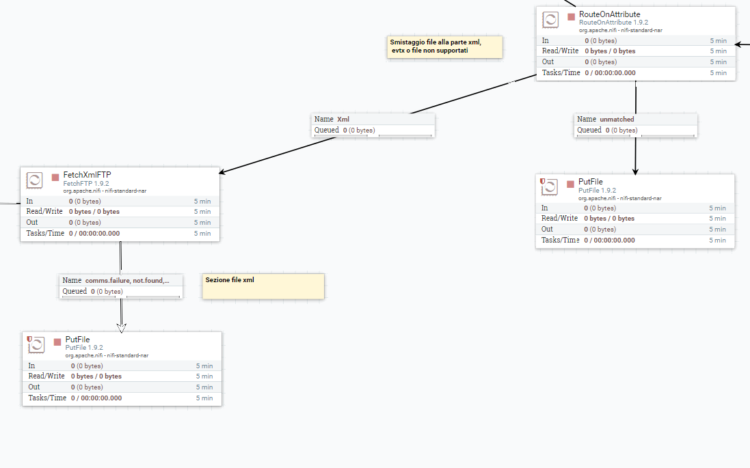
Integrazione
Apache NiFi
8 of 14
XX of YY
Giovanni Sorice – Il ciclo di vita del dato
Giovanni Sorice – Il ciclo di vita del dato

Slide 10
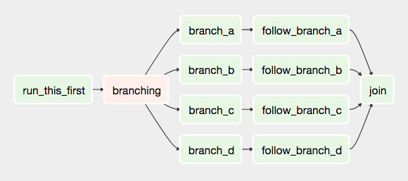
Integrazione
Apache AirFLow
9 of 14
XX of YY
Giovanni Sorice – Il ciclo di vita del dato
Giovanni Sorice – Il ciclo di vita del dato

Slide 11
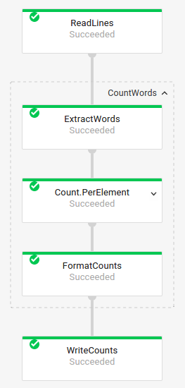
Tecnologie
Google Cloud Dataflow
Utilizzo dei modelli di pipeline
Scalabilità automatica
Utilizzo di molteplici fonti di dati
Specificazione parametri pipeline
Visualizzazione grafica
Giovanni Sorice – Il ciclo di vita del dato
10 of 14

Slide 12
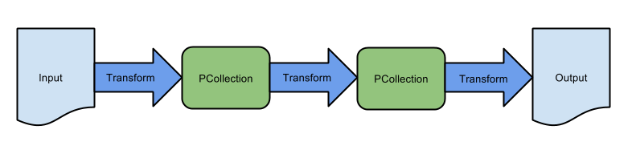
Tecnologie
Apache Beam
Pipeline ETL batch e streaming
Trattamento dei dati unificato
Giovanni Sorice – Il ciclo di vita del dato
11 of 14

Slide 13
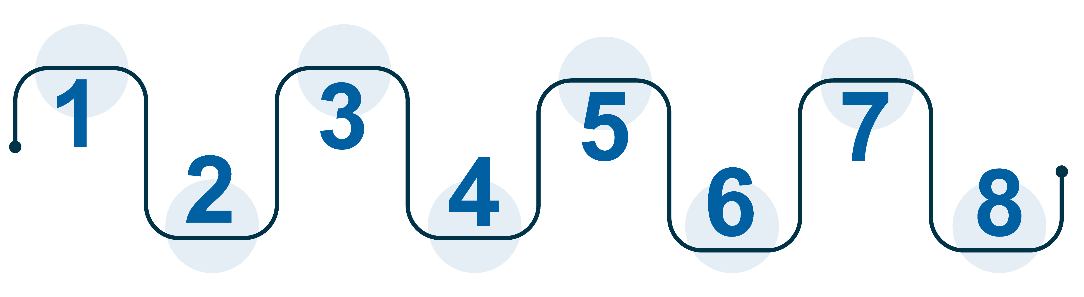
Impegno orario
Redazione documenti
Ottimizzazione prestazionale
Studio Spark
Studio GCP
Produzione job Dataflow
Test e verifica
8 settimane
8 ore al giorno
320 ore complessive
Giovanni Sorice – Il ciclo di vita del dato
12 of 14

Slide 14
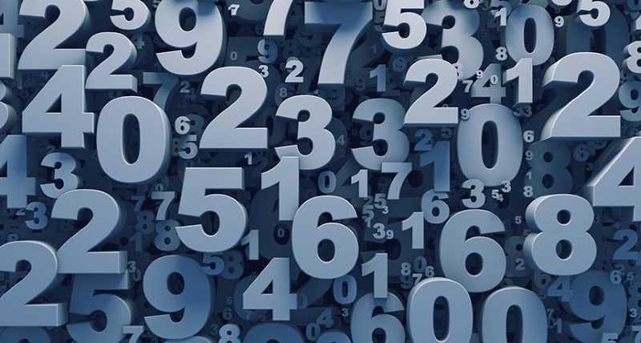

Riassunto quantitativo
4 job dataflow
1 architettura producer/consumer kafka
15 tecnologie usate
10 classi per l’ingestion dei dati
1 container docker
Manuale sviluppatore
Documentazione delle tecnologie usate
Presentazione interna
Giovanni Sorice – Il ciclo di vita del dato
13 of 14

Slide 15


Conclusioni
Sviluppi futuri:
Miglioramento fase data analysis
Miglioramento gestione flussi streaming
Aggiunta gestione file con diversi schemi XML
Aggiungere acquisizione file non evtx o XML
Considerazioni personali:
Acquisizione di molteplici competenze
Sviluppo di un sistema funzionante
Ampliata rete sociale
Gestione di un intero progetto
Giovanni Sorice – Il ciclo di vita del dato
14 of 14

